Slide 1
System för trådlös övervakning av temperatur vid lagring av avfallsbränsle/ biobränsle och kompost
Rapport 2020:09
Mars 2020

Slide 2
Genomförare:
Mikael Stålhandske, Nerthuslight and design AB, Peter Andersson, PA Mechatronics AB, Louise Larsson, Borås Energi och miljö AB och Lisa Rydell, AFRY
Projektledare:
Mikael Stålhandske, Nethuslight and design AB
Finansiär(er):
Avfall Sveriges utvecklingssatsning avfallsanläggning

Slide 3
Bakgrund
Signaler mellan sensorer och insamlingsenhet
Varför bränder i upplag?
Beror ofta på självantändning. Denna risk ökar då materialet lagras under längre tid eftersom temperaturen i högarna ökar när materialet bryts ned
Syfte
Ta fram hjälpmedel för verksamhetsutövare att kontrollera och övervaka temperatur i avfall- och biobränsleupplag samt komposthögar över tid
Mål
Ta fram ett system som kan utföra kontinuerlig temperaturövervakning, samt se för och nackdelar med trådlös övervakning

Slide 4
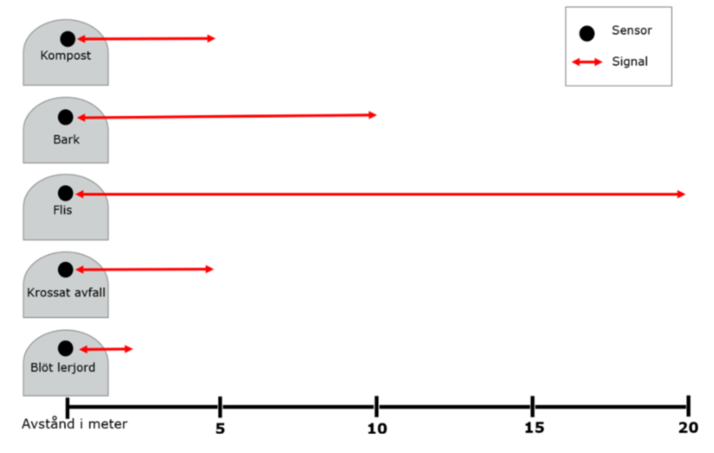
Resultat
Det går att konstruera en sändare som mäter temperatur kontinuerligt över ett upplag bestående av avfall, bio- och kompostmaterial
Förstudie 2 visade möjliga avstånd mellan sändare och mottagare
Flis hade längst avstånd om 20 meter

Slide 5
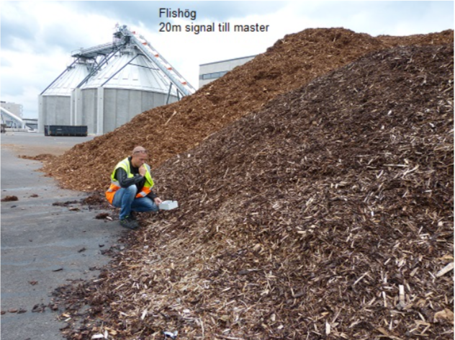
Slutsatser
Resultatet från rapporten visar att det går att konstruera ett system som mäter temperatur kontinuerligt i ett flertal sammankopplade punkter i ett upplag bestående av avfall, biomaterial och kompostmaterial
Den kortaste vägen till en användbar produkt bedöms vara inom lagring av flis, bark och krossat trämaterial
Fortsättning
Optimera systemet så det kan användas av verksamhetsutövare främst avseende utplacering och utsortering
Underlätta användning genom system för visualisering

Slide 6
Rapportinformation
Rapporten finns för nedladdning (kostnadsfritt för Avfall Sveriges medlemmar) från www.avfallsverige.se
Mer information om detta projekt kan du få från:
Johan Fagerqvist, rådgivare för deponerings- och avfallsanläggningar
Tel. 040- 35 66 24, e-post:johan.fagerqvist@avfallsverige.se

